Slide 1
Jak długo tak jeszcze?
Współczesna droga do szkoły?

Slide 3
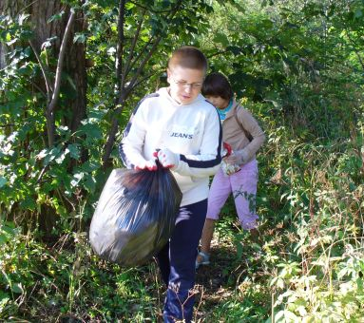
A tak jest co roku …
Każda klasa wyrusza, by sprzątać to, co inni wyrzucili do rowu … zamiast do kosza …

Slide 5
Dlaczego tak się dzieje…?
Zanim wyrzucisz … zastanów się co robisz!

